Slide 1
XEM VIDEO VÀ CHIA SẺ CẢM XÚC CỦA EM
SAU KHI XEM VIDEO.

Slide 3
Ray Brát-bơ-ry đã từng nói: “Tình yêu thương là câu trả lời cho mọi thứ”. Con người luôn có tình yêu thương là cội nguồn cho mọi niềm hạnh phúc trên đời. Khi có tình yêu thương, cuộc sống của chúng ta sẽ trở nên ý nghĩa hơn, tươi đẹp hơn rất nhiều!

Slide 4
Vừa nhắm mắt vừa mở cửa sổ
Người thầy đầu tiên
Cội nguồn yêu thương
Trong lòng mẹ
Quê hương

Slide 5
Thay đổi kiểu người kể chuyện
Trong một truyện kể, nhà văn có thể sử dụng nhiều ngôi kể khác nhau.
Có tác phẩm sử dụng hai, ba người kể chuyện ngôi thứ nhất
Có tác phẩm lại kết hợp người kể chuyện ngôi thứ nhất và người kể chuyện ngôi thứ ba.

Slide 6
Thay đổi kiểu người kể chuyện
- Sự thay đổi kiểu người kể chuyện luôn thể hiện ý đồ nghệ thuật của tác giả.
-Mỗi ngôi kể thường mang đến một cách nhìn nhận, đánh giá riêng, khiến câu chuyện được soi chiếu từ nhiều chiều, trở nên phong phú, hấp dẫn, chứa đựng nhiều ý nghĩa.

Slide 7
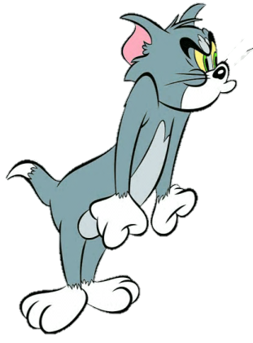

Slide 8
Câu 1. Điền từ còn thiếu vào chỗ trống: Trong một truyện kể, nhà văn có thể sử dụng nhiều…khác nhau.
Ngôi kể

Slide 9
Câu 2: Có mấy cách thay đổi kiểu người kể chuyện?
Có 2 cách thay đổi kiểu người kể chuyện

Slide 10
Câu 3: Có mấy ngôi kể thường được sử dụng trong tác phẩm truyện? Đó là những ngôi kể nào?
Có 2 ngôi kể: Ngôi thứ nhất và ngôi thứ ba

Slide 11
Câu 4: Điền vào chỗ trống:
Sự thay đổi … luôn thể hiện ý đồ nghệ thuật của tác giả.
Kiểu người kể chuyện

Slide 12
Câu 5: Người kể chuyện xưng tôi là ngôi kể nào?
Ngôi kể thứ nhất

Slide 13
Câu 6: Mỗi ngôi kể trong truyện thường mang đến cách nhìn nhận, đánh giá riêng. Đúng hay sai?
Đúng

Slide 14
Câu 7: Trong một tác phẩm truyện, tác giả có thể sử dụng nhiều ngôi kể khác nhau, có tác phẩm sử dụng hai, ba ngôi kể thứ ba. Đúng hay sai?
Sai. Ngôi kể thứ nhất.

Slide 15
Câu 8: Sự thay đổi kiểu người kể chuyện khiến câu chuyện được soi chiếu từ nhiều chiều, trở nên phong phú, hấp dẫn, chứa đựng nhiều ý nghĩa. Đúng hay sai?
Đúng

Slide 16
VẬN DỤNG
Em hãy sưu tầm và đọc ít nhất 5 truyện có thay đổi kiểu người kể chuyện.

